Slide 1
Progetto
McDelivery

Slide 2
INDICE
Obiettivo del progetto
Funzionalità
Strumenti di versioning
Requirement Analysis Document
  RAD - Requisiti funzionali
  RAD - Use Cases Diagram
  RAD - Sequence Diagram
  RAD - Navigational Path
  RAD - Statechart Diagram
System Design Document
  SDD – Sottosistemi
  SDD – Matrice degli Accessi
  SDD – Dati persistenti
  Object Design Document
    ODD – Trade-offs
    ODD – Packages
    Test Plan
    Tempistiche & Conclusioni

Slide 3
Obiettivo del progetto
L’obiettivo della piattaforma è quello di digitalizzare il sistema di acquisto e consegna dei prodotti venduti e quello di proporre delle offerte giornaliere sugli articoli venduti online. La piattaforma gestirà anche l’interazione con i corrieri.

Slide 4
FUNZIONALITA’
Registrazione dell’Utente Consumatore
Registrazione Utente Corriere (effettuata dall’Utente Responsabile del Personale)
Acquisto prodotti
Modifica dati personali
Inserimento/modifica/eliminazione prodotti
Inserimento offerte su prodotti
Presa in carico di una consegna da parte di un Utente Corriere
Licenziamento di un Utente Corriere

Slide 5
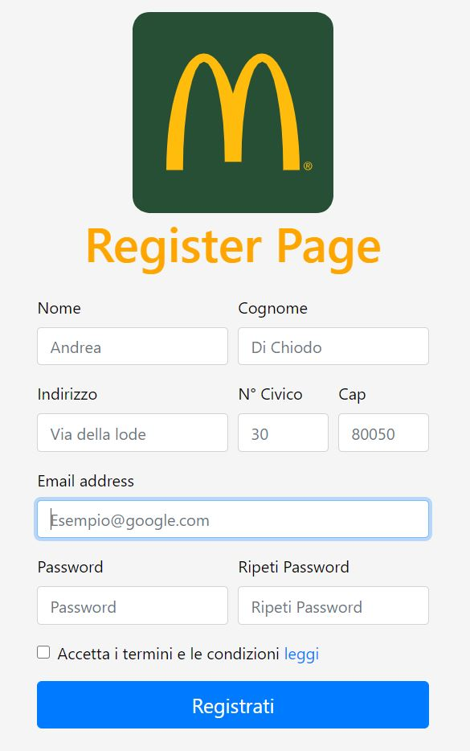
Registrazione Utente
Consumatore

Slide 6
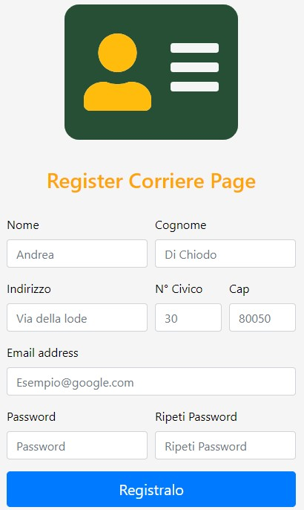
Registrazione Utente
Corriere

Slide 7
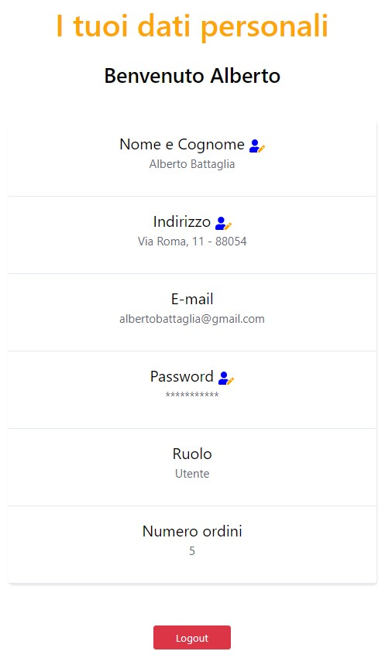
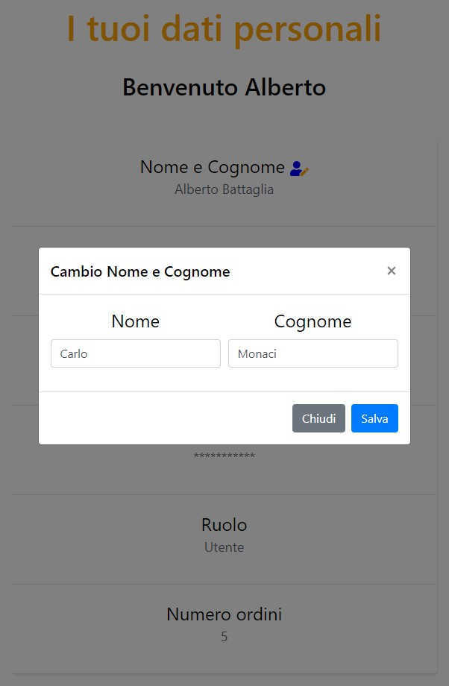
Modifica dati personali

Slide 8
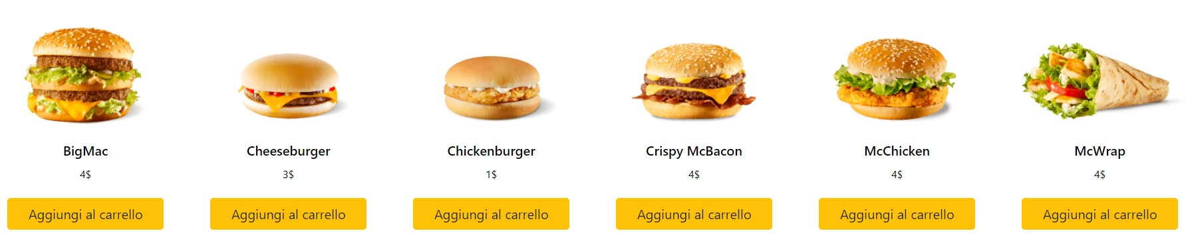
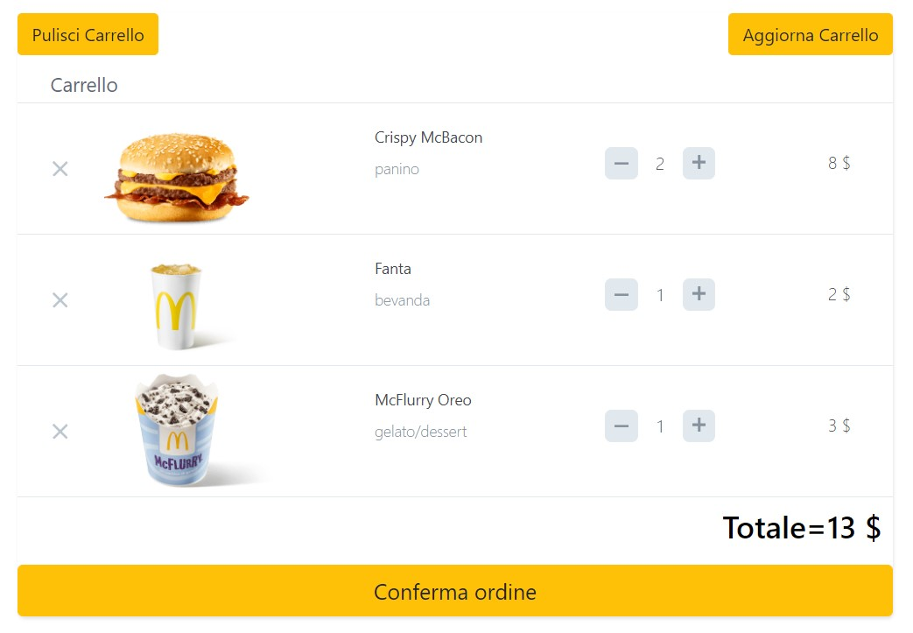
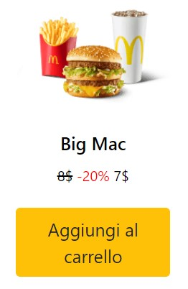
Acquisto Prodotti
Carrello
Prodotto in offerta

Slide 9
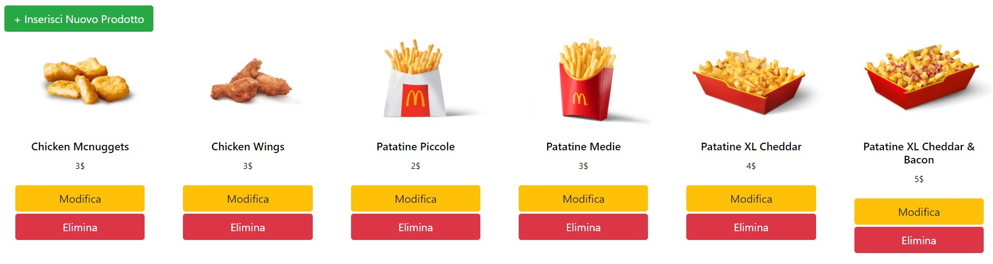
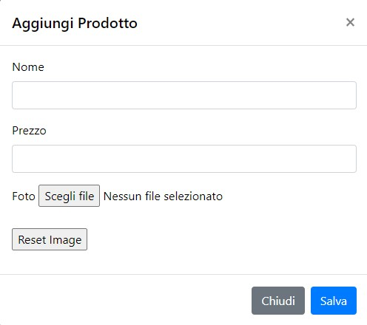
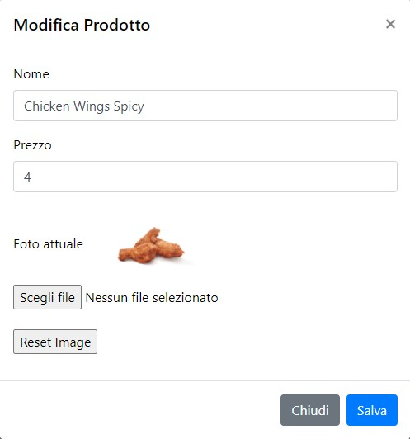
Inserimento/Modifica/Eliminazione Prodotto

Slide 10
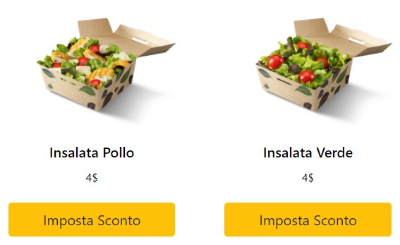
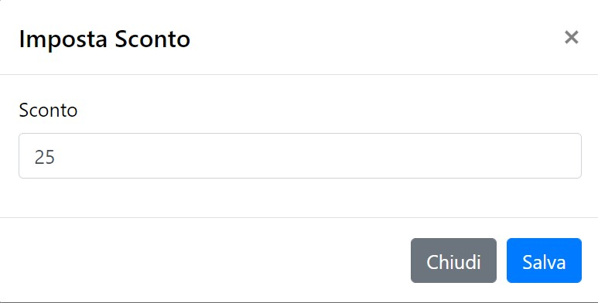
Inserimento Offerte su prodotti

Slide 11
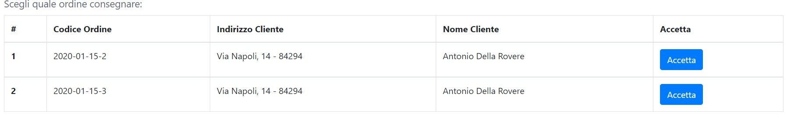
Presa in carico consegna da parte di un Utente corriere

Slide 12
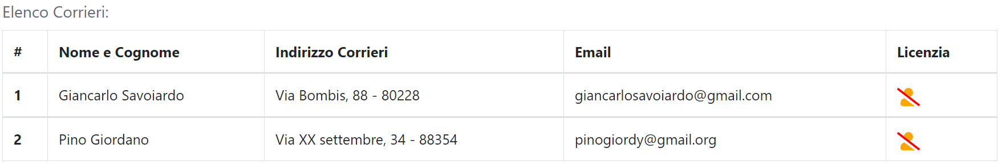
Licenziamento Utente Corriere

Slide 13
Strumenti di Versioning
Git è il sistema di versioning adottato per lo sviluppo.
Il progetto è disponibile su GitHub al seguente URL:
https://github.com/Antonio-Zizzari/McDonald-s
Il branch di default (main) contiene lo stato attuale del progetto.

Slide 14
Requirement Analysis Object
Il RAD riporta il risultato delle attività di analisi che abbiamo svolto.
Le attività principali che abbiamo svolto per costruire il RAD sono le seguenti:
Scrittura dei Requisiti Funzionali e Non Funzionali;
Scrittura di Scenari e Casi d’uso che descrivono le interazioni dell’utente con il sistema;
Rappresentazione del dominio applicativo tramite il Class Diagram;
Rappresentazione dei comportamenti dinamici degli oggetti del sistema attraverso il Dynamic Model
(Sequence Diagram e Statechart Diagram);

Slide 15
RAD - Requisiti Funzionali
RF01 – registrazione Utente: Il sistema dovrà fornire la possibilità ad un visitatore di registrarsi, non possono esserci due utenti registrati con la stessa email;
RF02 – inserimento/eliminazione prodotto: Il sistema dovrà fornire all’utente product manager la possibilità di inserire e eliminare un prodotto;
RF03 – modifica prodotto: Il sistema dovrà fornire all’utente product manager la possibilità di modificare un prodotto;
RF04 – inserimento/eliminazione offerta su prodotto: Il sistema dovrà fornire all’utente product manager la possibilità di inserire e eliminare un’offerta su un prodotto;
RF05 – registrazione/licenziare Corriere: Il sistema dovrà fornire all’utente responsabile del personale la possibilità di registrare e licenziare un corriere;
RF06 – accettazione consegne: Il sistema dovrà fornire all’utente corriere la possibilità di accettare consegne;
RF07 – visualizzazione consegne effettuate: Il sistema dovrà fornire all’utente corriere la possibilità di visualizzare le consegne effettuate nella corrente sessione di lavoro;
RF08 – acquisto prodotto: Il sistema dovrà fornire all’utente la possibilità di acquistare un prodotto;
RF09 - login: Il sistema dovrà fornire la possibilità di autenticarsi tramite email e password per poter accedere alle funzionalità del sito;
RF10 - logout: Il sistema dovrà fornire la possibilità a quasi utente di disconnettersi dal sito;
RF11 – modifica dati personali: Il sistema dovrà fornire a qualsiasi utente del sito la possibilità di modificare i propri dati personali eccetto l’email.

Slide 16
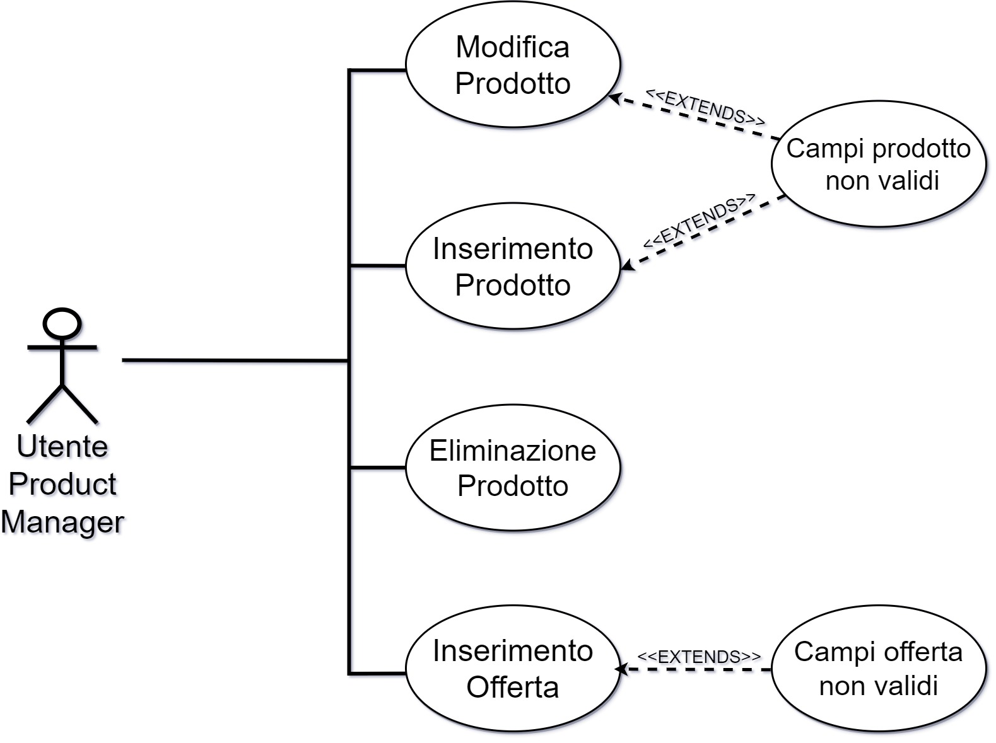
RAD - Use Case Diagram

Slide 17
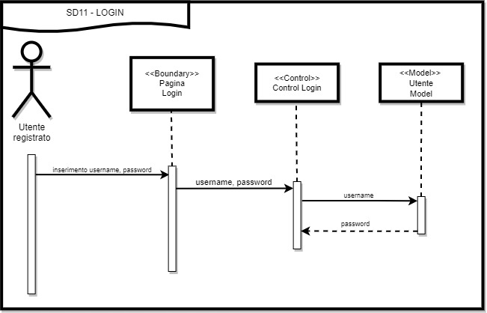
RAD - Sequence Diagram

Slide 18
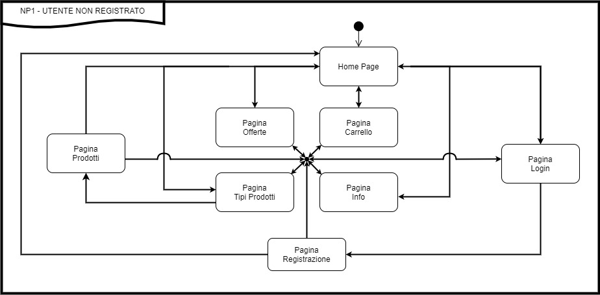
RAD - Navigational Path

Slide 19
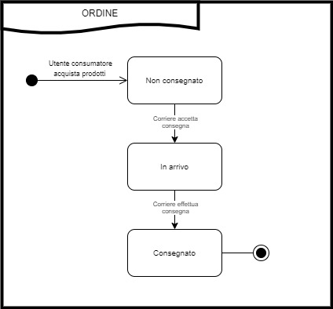
RAD - Statechart Diagram

Slide 20
System Design Object
L’SDD riporta le scelte progettuali prese dal team.
Le principali attività che abbiamo svolto per costruire l’SDD sono le seguenti:
Suddivisione del sistema in Sottosistemi;
Mapping Hardware/Software;
Gestione dei dati persistenti;
Boundary Condition.
Descrizione dei servizi offerti dai Sottosistemi.

Slide 21
SDD - Sottosistemi
Il sistema è stato diviso nei seguenti sottosistemi:
Sottosistema Gestione Account;
Sottosistema Gestione Prodotti;
Sottosistema Gestione Corrieri;

Slide 22
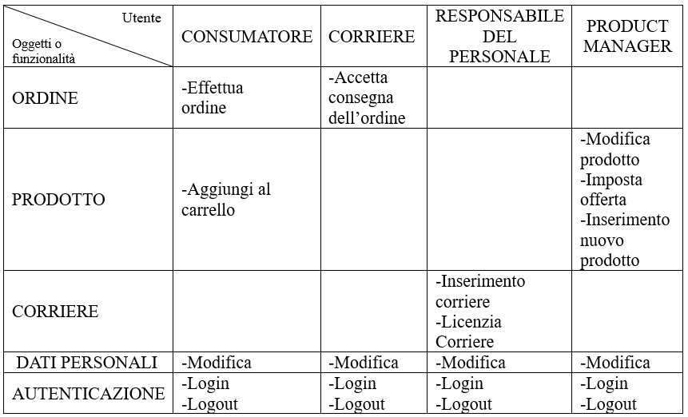
SDD - Matrice degli Accessi

Slide 23
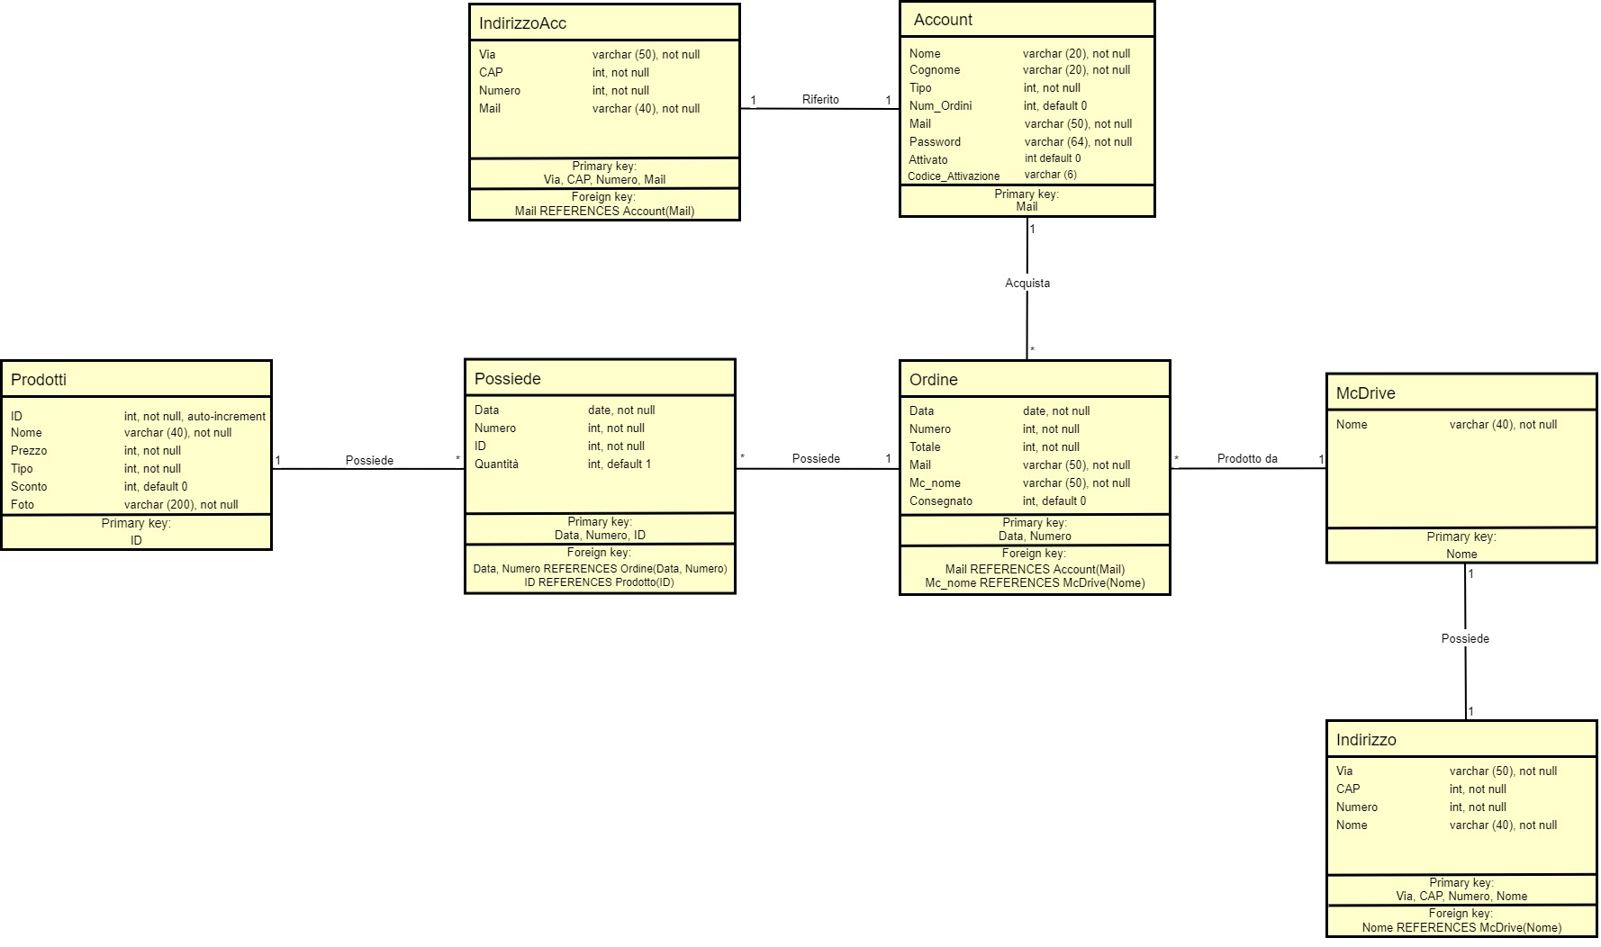
SDD – Dati Persistenti

Slide 24
Object Design Object
L’ODD riporta le scelte implementative prese dal team. Le principali attività che abbiamo svolto per costruire l’ODD sono le seguenti:
Descrizione dei principali Trade-offs;
Descrizione dei Packages e delle relative classi;
Realizzazione delle Interfacce ed utilizzo di OCL;

Slide 25
ODD – Trade-offs
Comprensibilità vs Tempo: Il codice verrà reso il più comprensibile possibile per una migliore manutenibilità e per facilitare future modifiche. Per fare ciò, il codice sarà integrato da commenti volti a descrivere le funzionalità dei componenti, tuttavia questo richiederà un maggiore sforzo in termini di tempo e di sviluppo;
Manutenibilità vs Performance: Il sistema sarà progettato in modo da avere un’ottima manutenibilità garantita dal minimo accoppiamento possibile. Per ottenere ciò, bisognerà implementare un codice modulare per minimizzare la coesione, a discapito però delle performance del sistema;
Sicurezza vs Costi: La sicurezza sarà una componente fondamentale del nostro sistema, tuttavia, per mancanza di tempi di sviluppo, ci limiteremo ad implementare sistemi di sicurezza solamente per email e password;
Funzionalità vs Usabilità: Verrà realizzata un’interfaccia grafica chiara e intuitiva, con le sole funzionalità necessarie per l’uso del sistema. L’interfaccia verrà creata usando form e pulsanti ben descritti. In caso di errore da parte dell’utente, il sistema risponderà con messaggi che sottolineeranno l’errore effettuato dall’utente;
Sviluppo Rapido vs Funzionalità: Per mancanza di tempi di sviluppo, verranno implementate solamente le funzionalità richieste nel documento RAD.

Slide 26
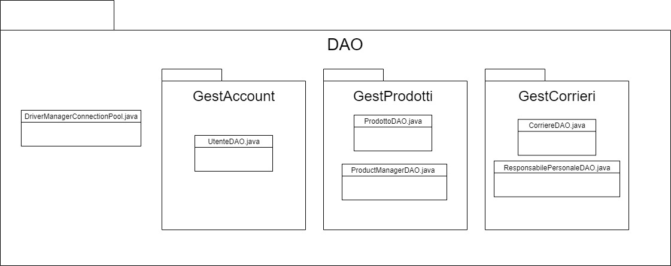
ODD – Package DAO

Slide 27
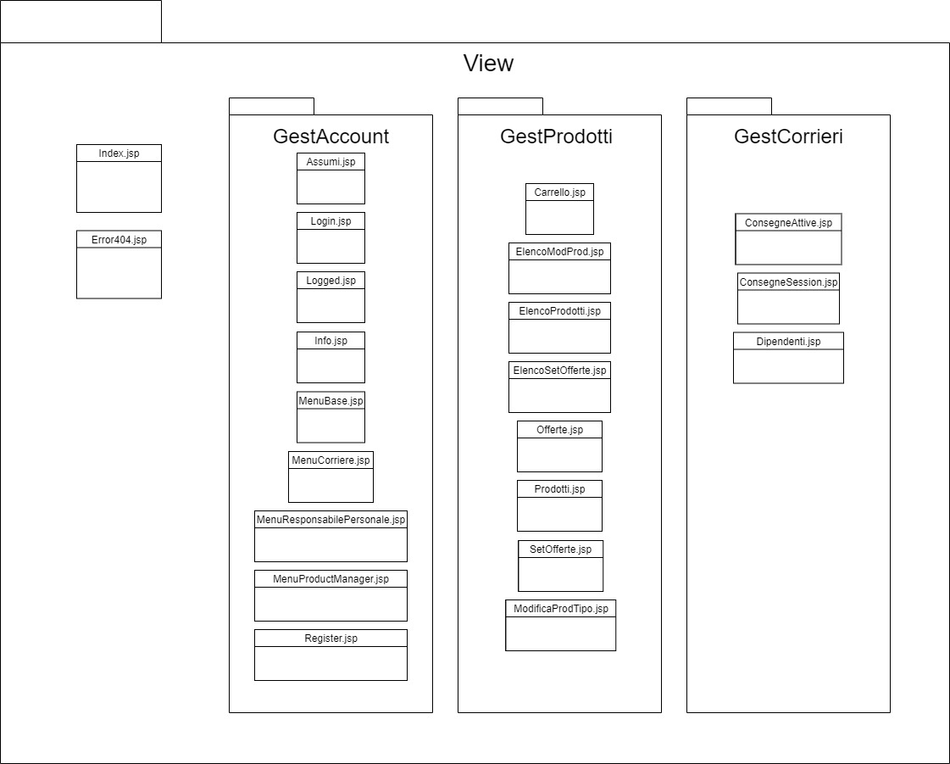
ODD – Package View

Slide 28
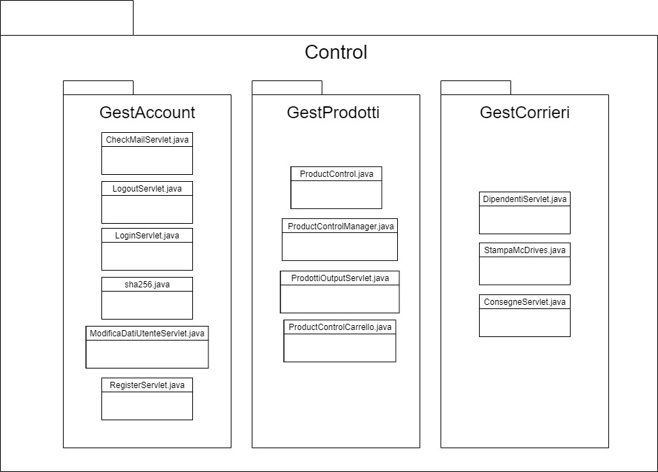
ODD – Package Control

Slide 29
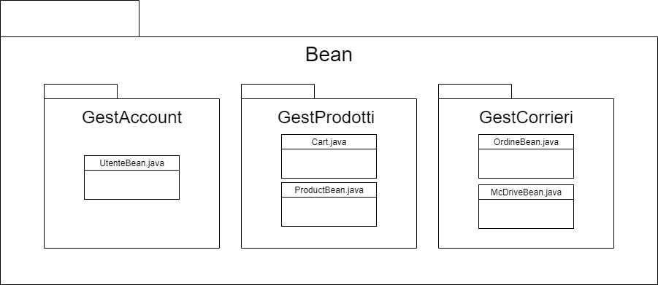
ODD – Package Bean

Slide 30
Test Plan
Funzionalità da testare e non;
Approccio usato nel Testing;
Criteri di Sospensione & Ripresa;
Materiale per il Testing;
Test Cases;

Slide 31
…Conclusioni
Tempistiche…
RAD:
V1.0 1/11/2020
V1.1 3/11/2020
V1.2 14/11/2020
V1.3 15/11/2020
V1.4 22/11/2020
V1.5 26/11/2020
V1.6 30/12/2020
SDD:
V1.0 4/12/2020
V1.1 24/12/2020
V1.2 2/1/2021
ODD:
V1.0 16/12/2020
V1.1 24/12/2020
V1.2 30/12/2020
Test Plan:
V1.0 20/12/2020
V1.1 22/12/2020
Test Case Specification:
V1.0 22/12/2020
Test Execution Report:
V1.0 27/12/2020
LA RINGRAZIAMO
PER L’ATTENZIONE!

